Slide 1

LA SCUOLA PRIMARIA
FIORITA
Si presenta……..

Slide 2

I NOSTRI SPAZI
ESTERNI
INTERNI
IL NOSTRO GIARDINO
Un grande spazio polivalente
che consente varie attività e
accoglie tutti i bambini della
scuola in sicurezza.
ATRIO DI ACCOGLIENZA
UFFICI DI SEGRETERIA
AREA LETTURA:
BIBLIOTECA e SALA LETTURA
AREA MOTO: PALESTRA E GIARDINO
AREA RISTORO: MENSA
LABORATORIO INFORMATICA
AULE

Slide 3
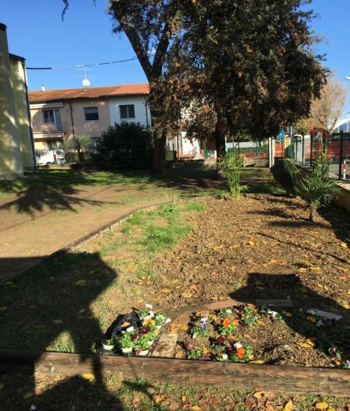
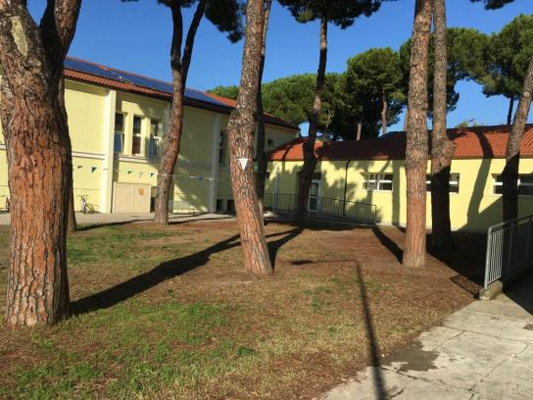
SPAZI ESTERNI
IL NOSTRO GIARDINO

Slide 4
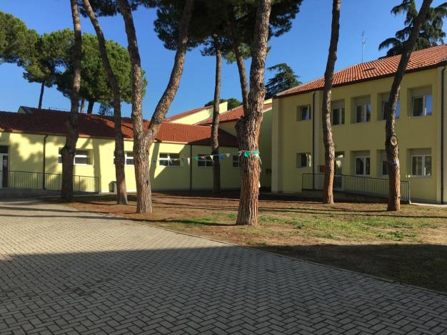
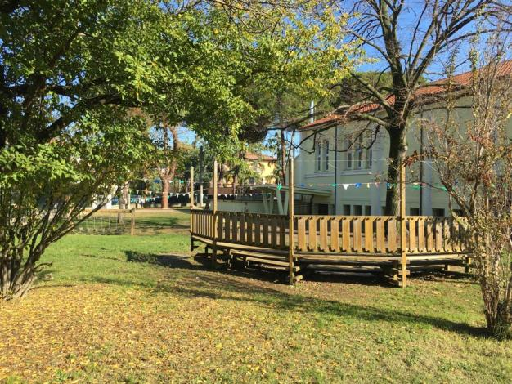
IL NOSTRO GIARDINO

Slide 5

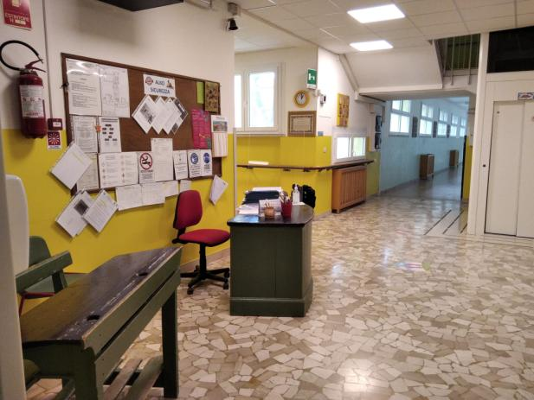
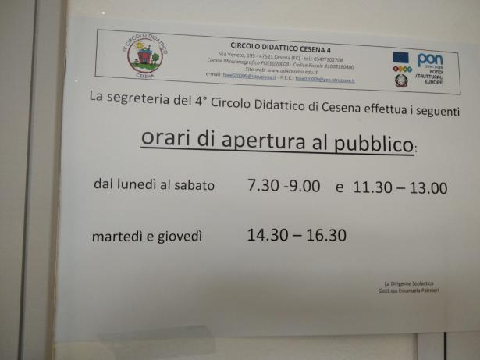
SPAZI INTERNI
ATRIO PER ACCOGLIENZA
UFFICI DI SEGRETERIA
SOLO SU APPUNTAMENTO
Da richiedere allo 0547 302708

Slide 6

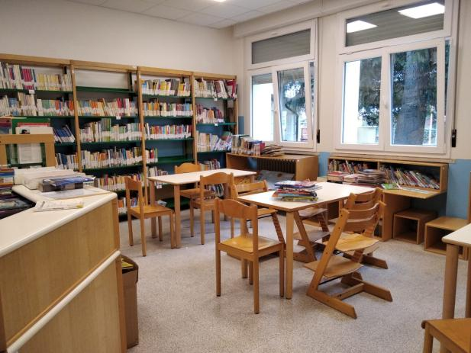
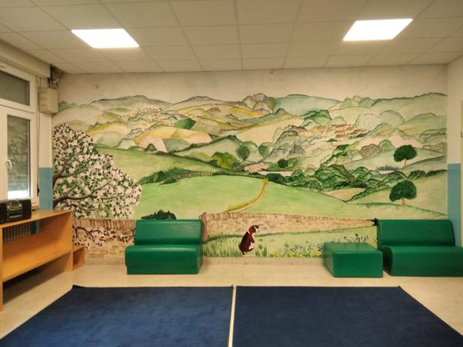
AREA LETTURA
BIBLIOTECA
SALA LETTURA

Slide 7

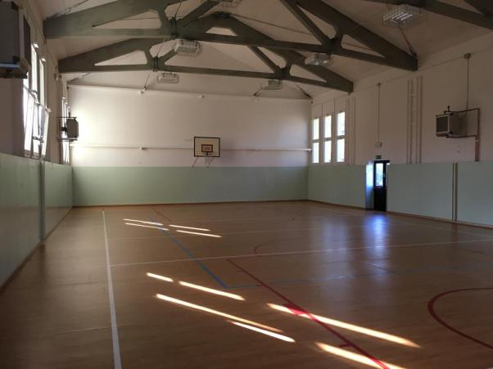
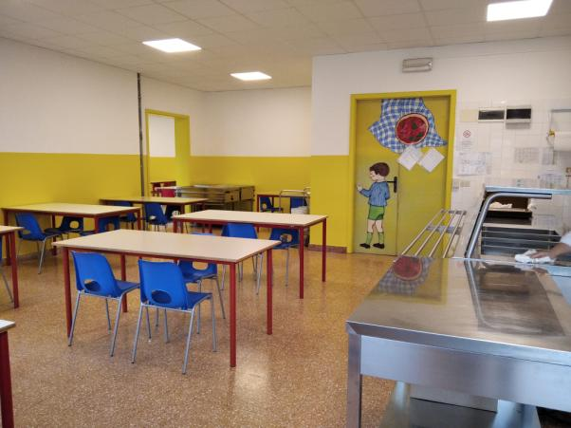
PALESTRA
MENSA

Slide 8

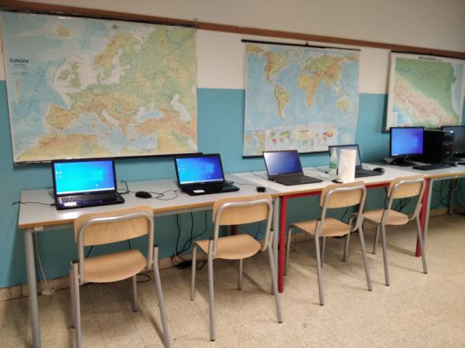
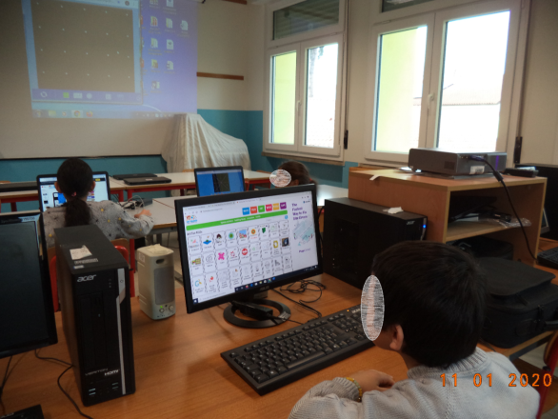
LABORATORIO di INFORMATICA

Slide 9
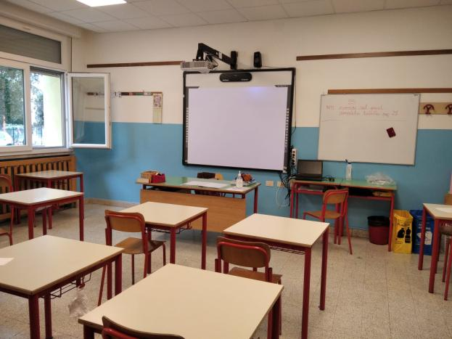
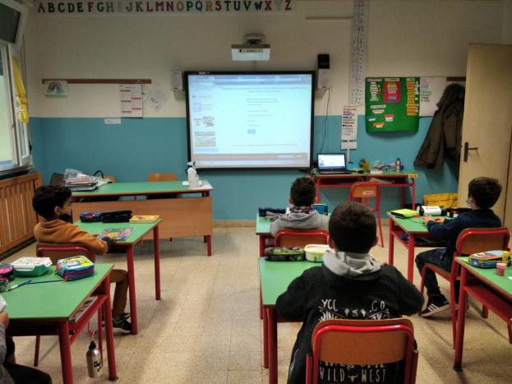
LE AULE

Slide 10
I PROGETTI
CHE CI CARATTERIZZANO
Le ali di carta ⇨ Promozione alla lettura
Restiamo uniti ⇨ Progetti di Solidarietà
La Fiorita fiorisce e Il Piedibus ⇨ Progetti di eco-sostenibilità
L’arte di creare ⇨ Arte e musica
Restiamo sani con lo sport ⇨ Attività motoria
Clil ⇨ Lingua inglese
Informatica ⇨ Attività di Informatica

Slide 11
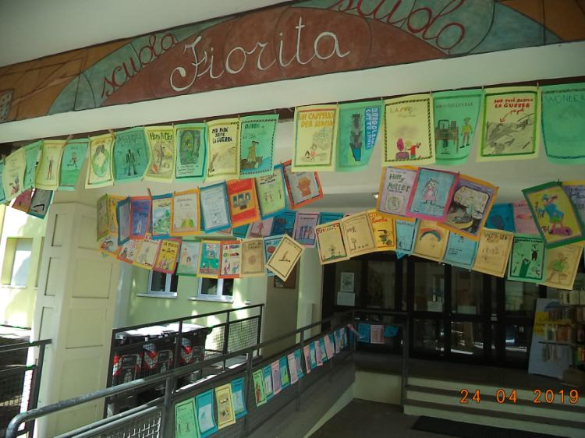
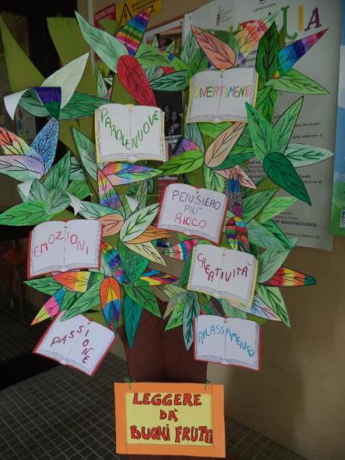
PROMOZIONE ALLA LETTURA

Slide 12
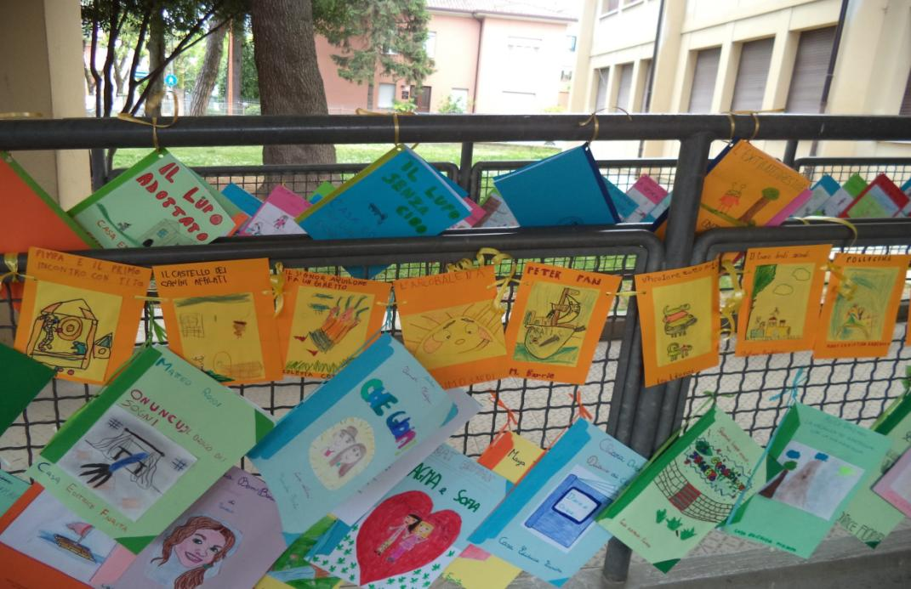

Slide 13
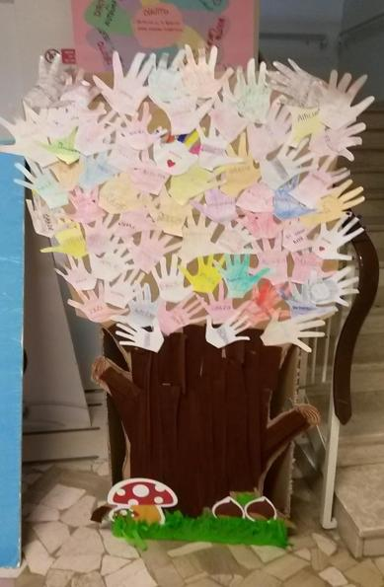

PROGETTI DI SOLIDARIETA'

Slide 14
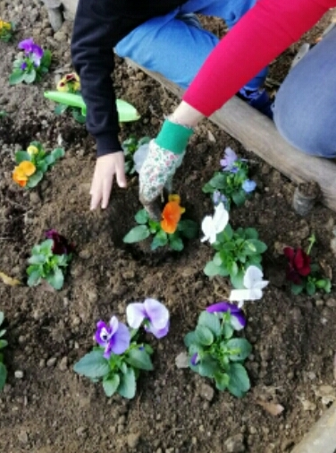
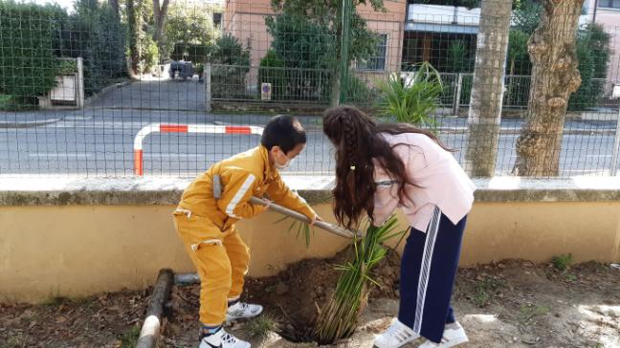
PROGETTI di ECO-SOSTENIBILITA’
IL GIARDINAGGIO

Slide 15
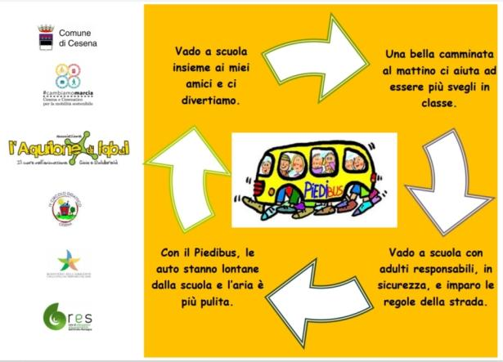
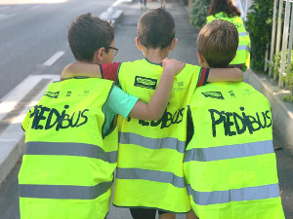
PROGETTI DI ECO-SOSTENIBILITA’
IL PIEDIBUS

Slide 16
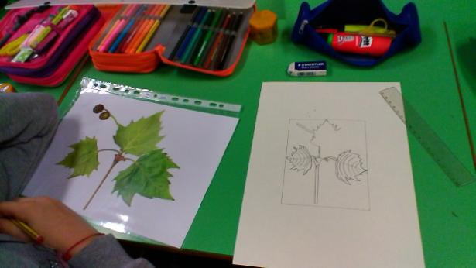

L’ARTE DI CREARE
ARTE
MUSICA

Slide 17
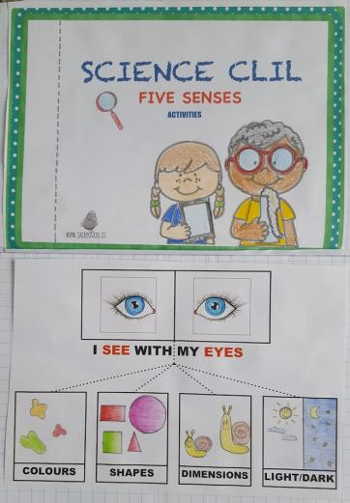
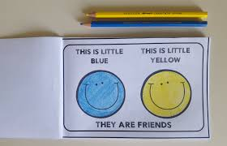
ATTIVITA’ DI CLIL
LA LINGUA INGLESE INTERDISCIPLINARE

Slide 18
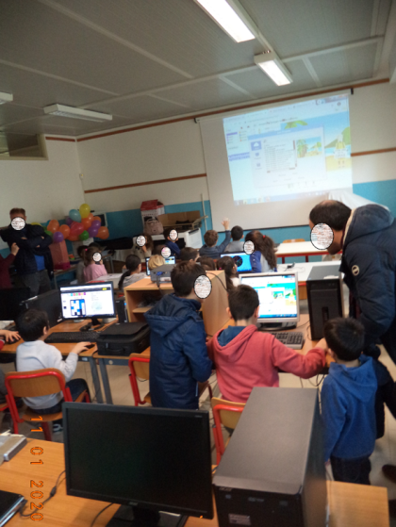

L’INFORMATICA
COME LINGUAGGIO CONTEMPORANEO

Slide 19

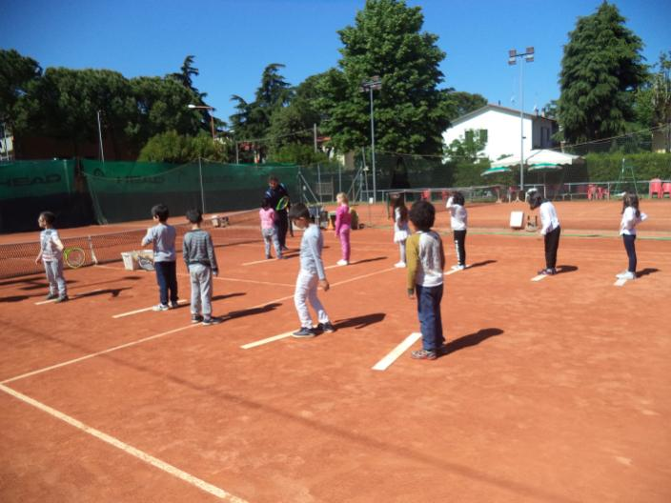
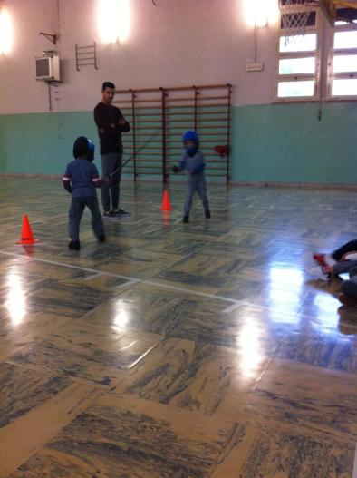
RESTIAMO SANI CON LO SPORT

Slide 20
I NOSTRI SERVIZI extra-scolastici
PIEDIBUS tutti i giorni, per arrivare a scuola a piedi, insieme agli amici,
accompagnati da un adulto volontario.
PRE-POST SCUOLA tutti i giorni, con servizi ed orari flessibili.
MENSA tutti i giorni, a pagamento nelle giornate con orario antimeridiano.

